Slide 1
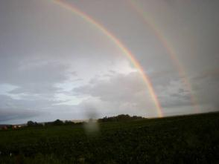
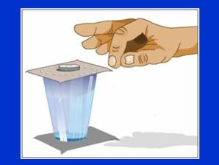
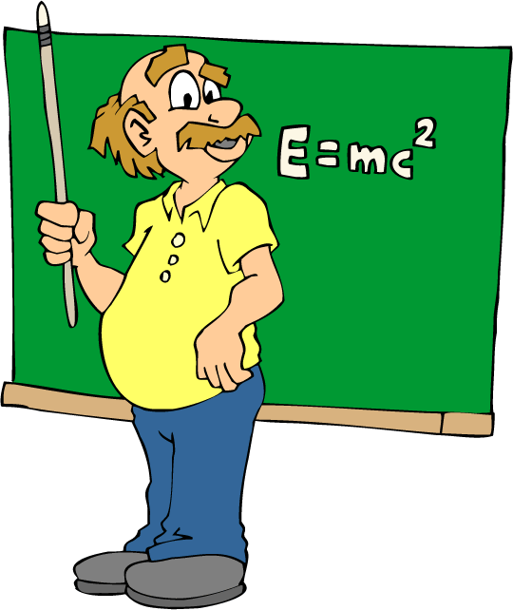
Что изучает физика?
Подготовила: учитель физики МБОУ «Вяткинская СОШ» Лукьянова Ксения Николаевна

Slide 2
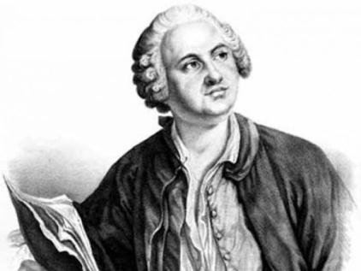
Физика – наука о природе
Слово «физика» ввел в русский язык первый русский академик Михаил Васильевич Ломоносов в XVIII веке

Slide 3
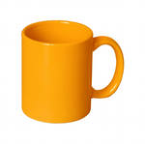
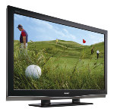
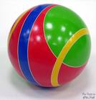
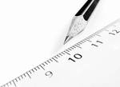
Физические тела – все предметы, которые нас окружают.

Slide 4
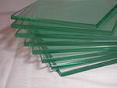
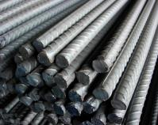
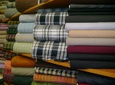
Вещество – это материал, из которого изготовлено тело

Slide 5
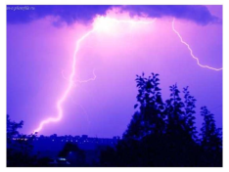
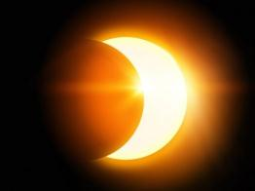
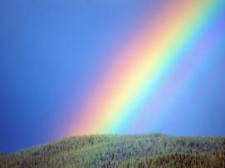
Изменения, происходящие с телами и веществами в окружающем мире, называют явлениями.

Slide 6
ФИЗИЧЕСКИЕ ЯВЛЕНИЯ
Механические
Магнитные
Электрические
Звуковые
Оптические
Тепловые

Slide 7
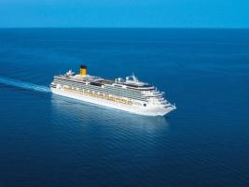
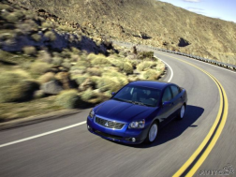
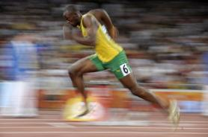
Механические явления
связаны с движением относительно
друг друга.

Slide 8
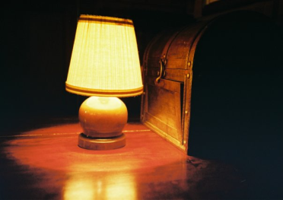
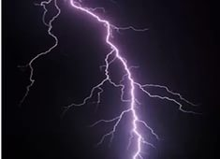
Электрические явления
обусловлены существованием, взаимодействием и движением электрических зарядов.

Slide 9
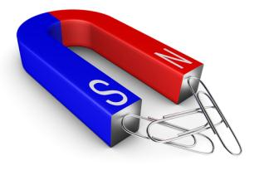
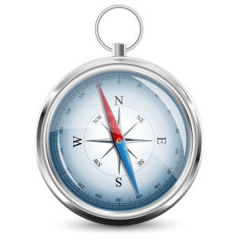
Магнитные явления
связаны с возникновением у тел магнитных свойств.

Slide 10
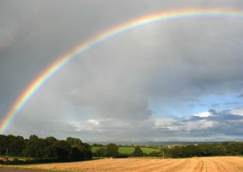
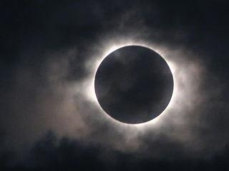
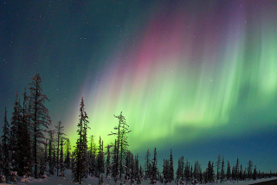
Оптические явления
явления, производимые светом.

Slide 11
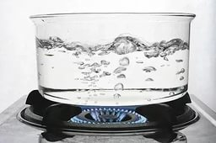
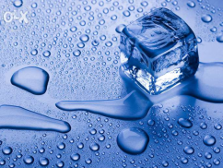
Тепловые явления
связаны с нагреванием и охлаждением тел.

Slide 12
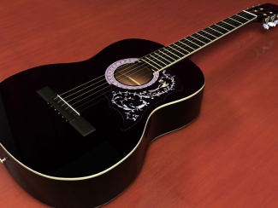
Звуковые явления
связаны с распространением звука в различных средах

Slide 13
ЗАПОЛНИТЕ ТАБЛИЦУ:
Физические явления | Свинец плавится, шар катится, холодает, слышны раскаты грома, снег тает, звезды мерцают, вода кипит, наступает рассвет, эхо, плывет бревно, летит голубь, сверкает молния, шелестит трава, горит электрическая лампочка
механические
электрические
оптические
тепловые
звуковые

Slide 14
Как ученые изучают физические явления?
Источники физических знаний
Наблюдения
Опыты

Slide 15
Заполните таблицу:
Физическое тело | Вещество
Книга, спирт, железо, стакан, сумка, самолет, космический корабль, медь, авторучка, фарфор, вода, автомобиль

Slide 16
Сегодня мы узнали, что…
Физика –
Физические тела –
Вещество –
Физические явления –
Физические явления бывают …
Источники физических знаний …

Slide 17
Домашнее задание:
§1-3, ответить на вопросы в конце параграфов учебника.
Принести 2 тетради
для контрольных работ по физике
для лабораторных работ по физике

Slide 18
Спасибо за урок!

